Slide 1
Лабораторная работа №5
Иммитационное моделирование
Студент: Сахно никита 1132230298
Группа: нфибд-02-23

Slide 2
Цель
Построить сеть Петри для задачи «Обедающие философы», исследовать возникновение взаимной блокировки и реализовать способ её предотвращения.

Slide 3
Задачи
построить классическую сеть Петри;
выполнить стохастическое моделирование;
обнаружить состояние deadlock;
построить сеть с арбитром;
сравнить результаты моделирования;
визуализировать изменение состояний системы;
выполнить генерацию кода, Notebook и документации с помощью Literate.

Slide 4
Выполнение
Каждый философ последовательно проходит состояния:
Размышляет → Голоден → Ест → Размышляет
Для начала еды философу необходимо получить две соседние вилки.
Основная проблема — несколько философов могут одновременно захватить по одной вилке и ожидать вторую.

Slide 5
Выполнение
Для каждого философа используются позиции:
Think — философ размышляет;
Hungry — философ ожидает вилки;
Eat — философ ест;
Fork — свободная вилка.
Переходы:
GetLeft — взять левую вилку;
GetRight — взять правую вилку;
PutForks — освободить вилки.
Начальное состояние: все философы размышляют, все вилки свободны

Slide 6
Случай 1
При неблагоприятном порядке срабатывания переходов каждый философ может получить одну вилку.
В результате возникает состояние:
Философ 1 → ждёт вторую вилку
Философ 2 → ждёт вторую вилку
Философ 3 → ждёт вторую вилку
Философ 4 → ждёт вторую вилку
Философ 5 → ждёт вторую вилку
Ни один философ не может продолжить выполнение.
Результат: deadlock = true.

Slide 7
Случай 2
Для моделирования использовался стохастический алгоритм Gillespie.
Параметры эксперимента:
количество философов: N = 5;
время моделирования: T = 50;
скорости переходов: единичные;
генератор случайных чисел: фиксированный seed 123.
В результате формировались таблицы изменения маркировки сети и графики состояний философов.

Slide 8
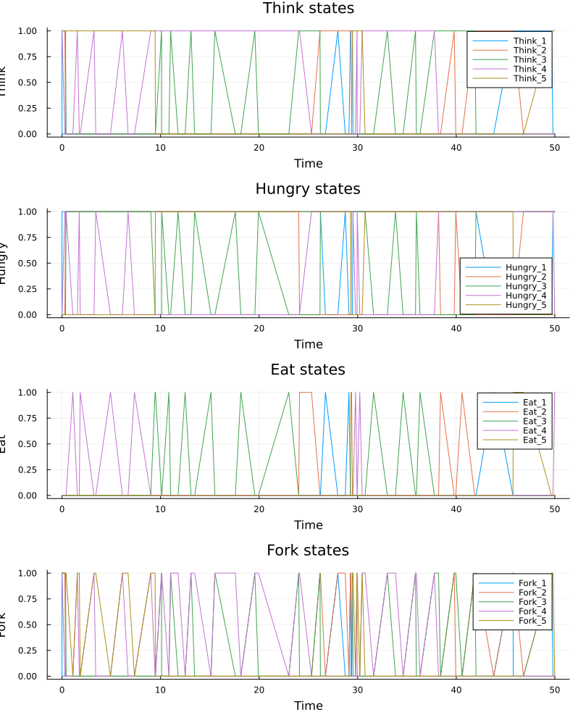
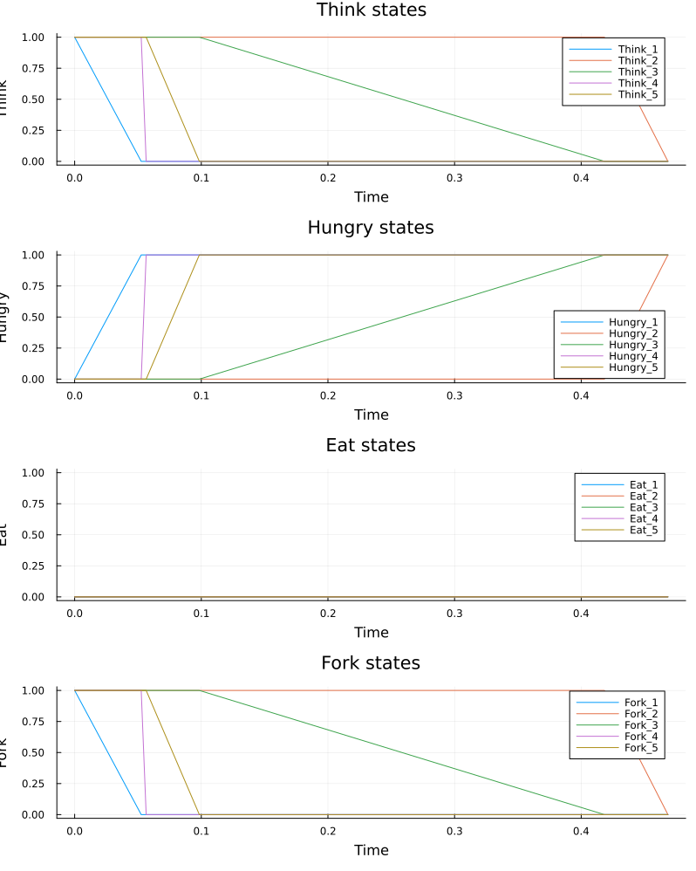
Выполнение

Slide 9
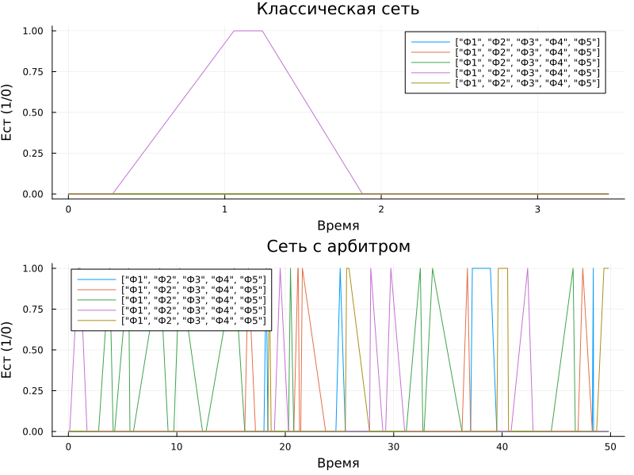
Выполнение

Slide 10
Вывод:
В ходе лабораторной работы была построена и исследована сеть Петри для задачи «Обедающие философы».
Классическая модель продемонстрировала возникновение deadlock при конкуренции философов за вилки.
Добавление арбитра позволило предотвратить взаимную блокировку.
Таким образом, сети Петри позволяют наглядно исследовать параллельные процессы, конфликты за ресурсы и способы предотвращения блокировок.

